Slide 1
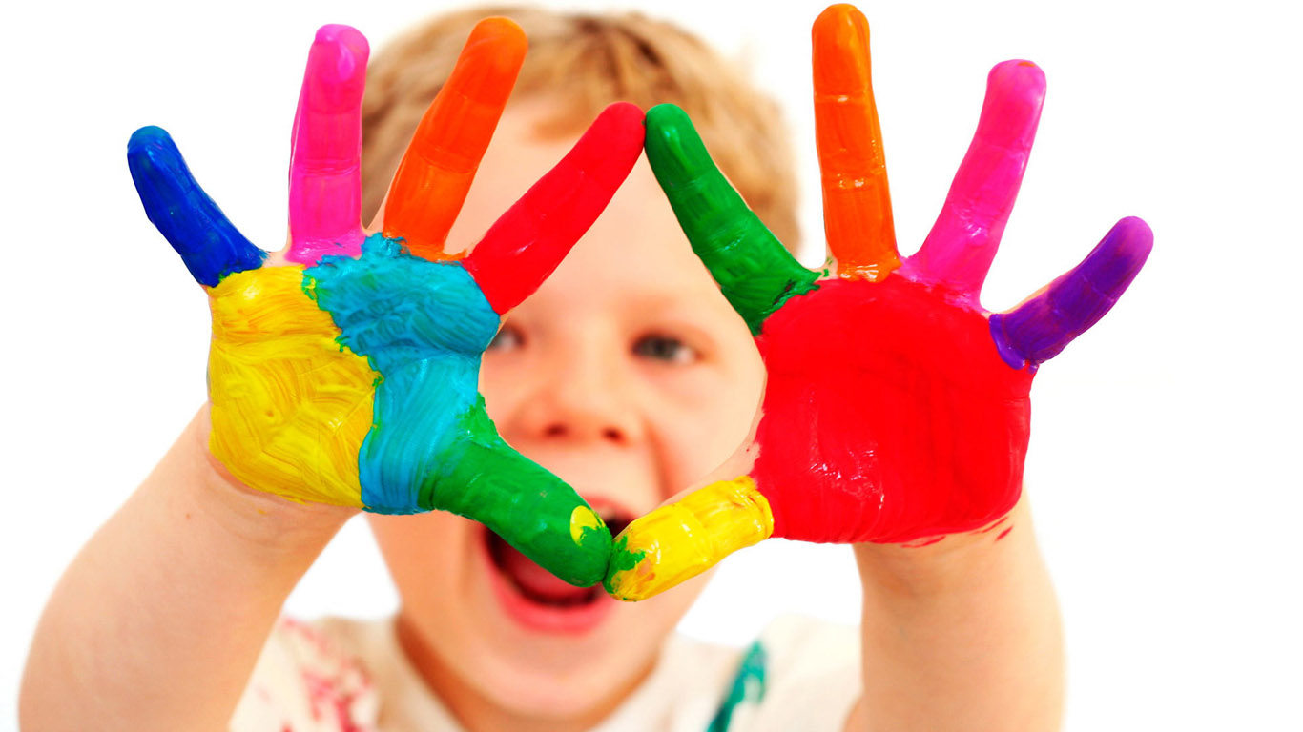
Интерактивные игры на изучение цвета и геометрических фигур

Slide 2
Цель игры: закрепление изучение цвета и формы геометрических фигур
Задачи:
- учить названиям геометрических фигур
- развивать логическое мышление, зрительное восприятие и внимание;
- упражнять в различении цвета, формы и величины геометрических фигур;

Slide 3
Красная редиска выросла на грядке,
Рядом помидоры — красные ребятки. Красные тюльпаны на окне стоят, Красные знамёна за окном горят.
КРАСНЫЙ
Красный цвет – он очень яркий. Помидор и перец сладкий, Яблоко. Арбуз внутри Красный, красный – посмотри!

Slide 4
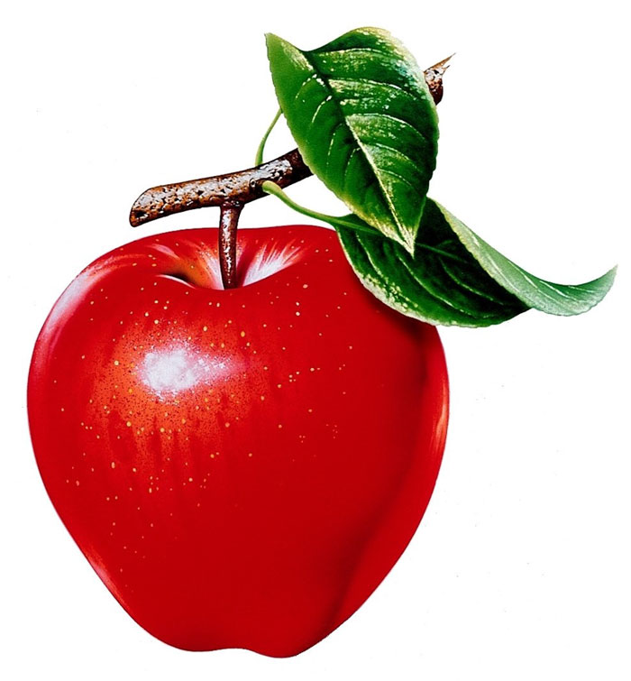
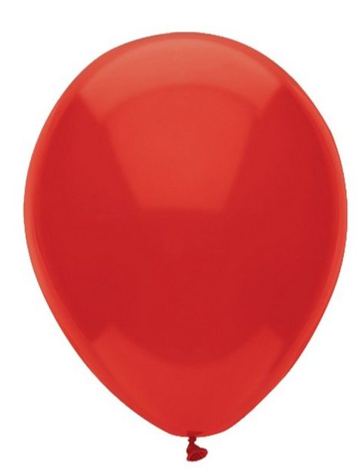
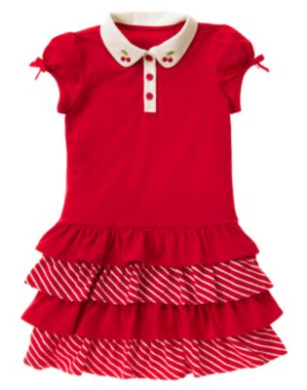
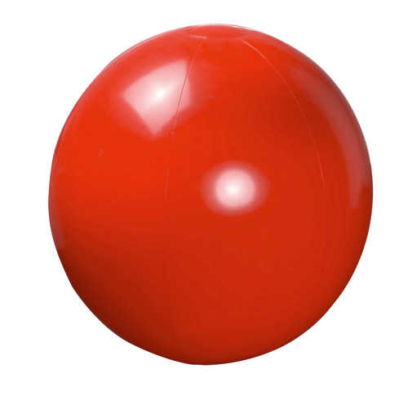
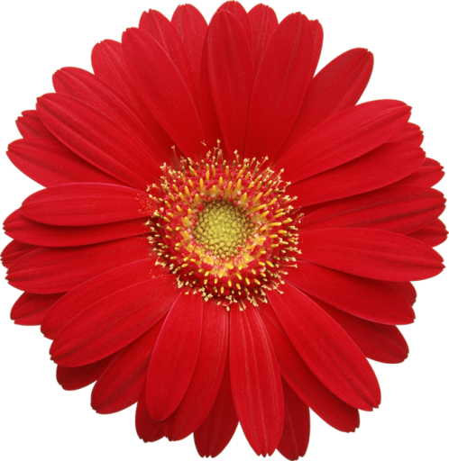

Slide 5
Жёлтый - очень тёплый цвет, Жёлтый - солнца в небе свет. Жёлтый есть ещё лимон – Очень-очень кислый он.
ЖёЛТЫЙ
Жёлтое солнце на землю глядит, Жёлтый подсолнух за солнцем следит. Жёлтые груши на ветках висят. Жёлтые листья с деревьев летят.

Slide 6
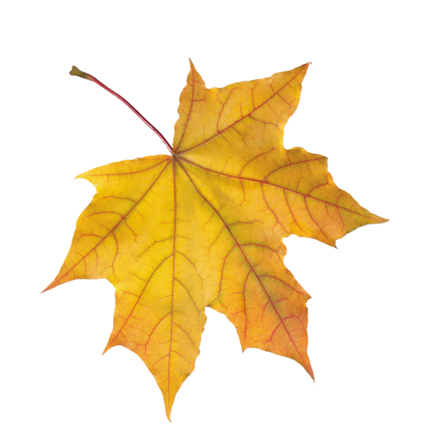
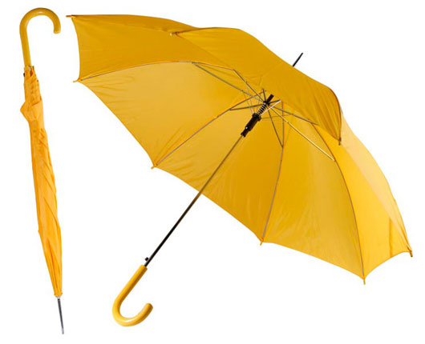
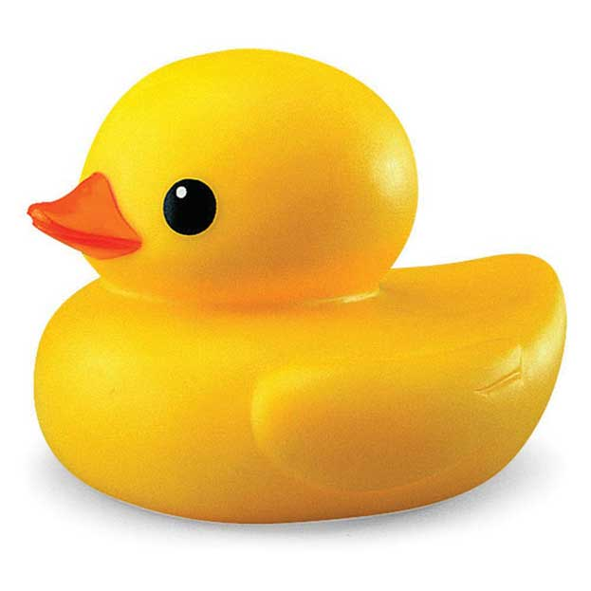
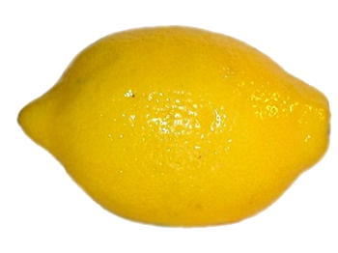

Slide 7
В синем море — островок, Путь до острова далёк. А на нем растет цветок — Синий-синий василёк.
СИНИЙ
Море синее бушует, Волны пенные волнует. Синий карандаш мы взяли, Синий круг нарисовали

Slide 8
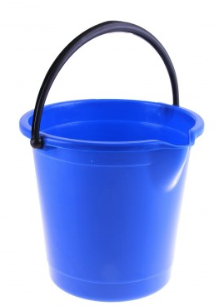
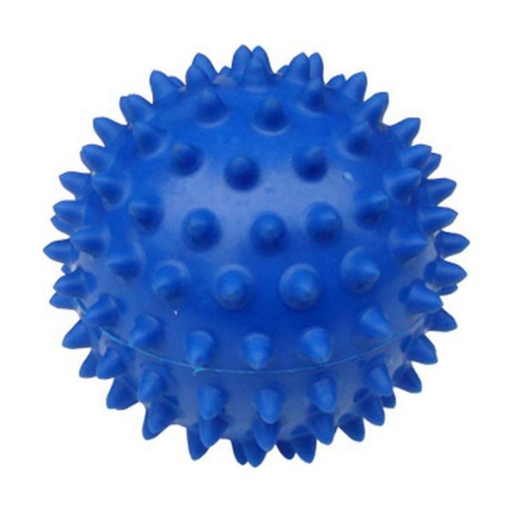
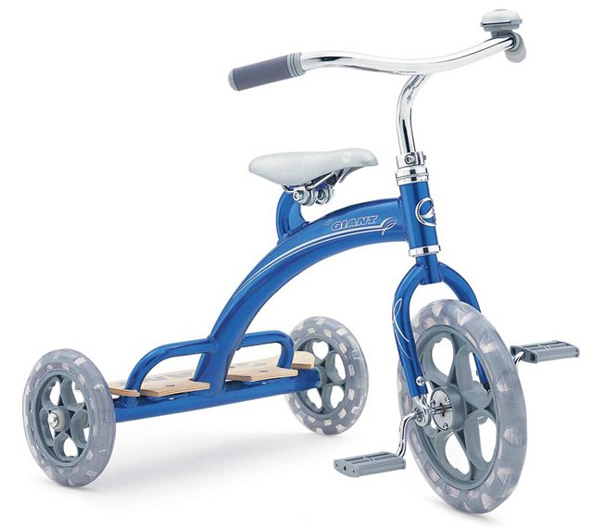
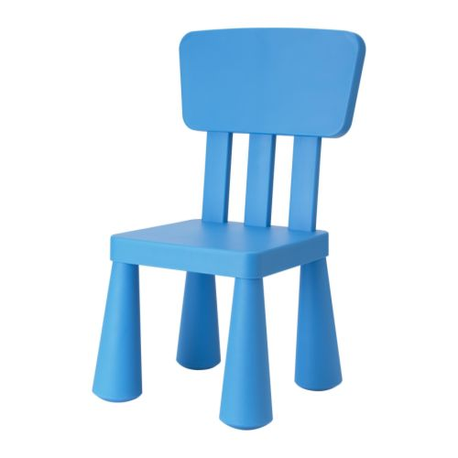
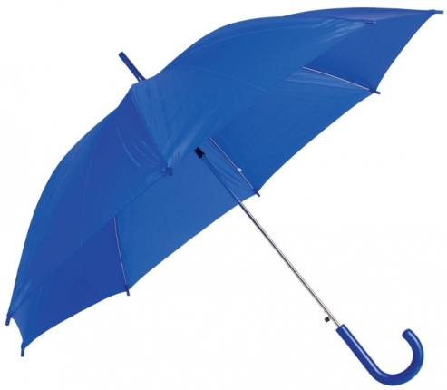

Slide 9
Лист – зелёный и трава, Ёлка зелена всегда. Жёлтый с синим мы смешаем – Цвет зелёный получаем.
ЗЕЛЕНЫЙ
У нас растёт зелёный лук И огурцы зелёные, А за окном зелёный луг И домики белёные. С зелёной крышей каждый дом, И в нём живёт весёлый гном В зелёных брючках новых Из листиков кленовых.

Slide 10
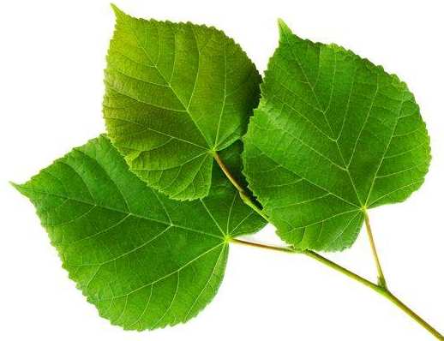
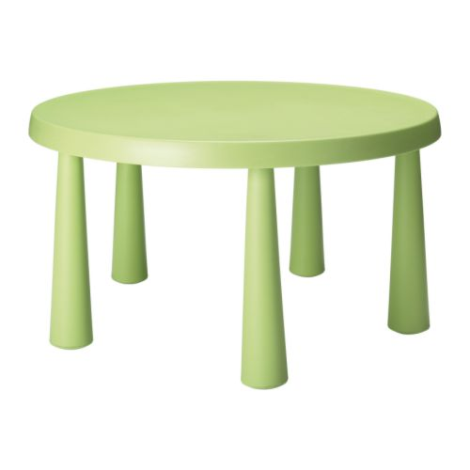
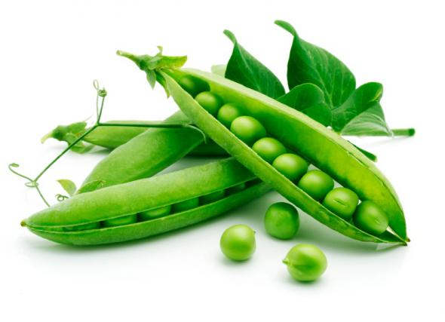
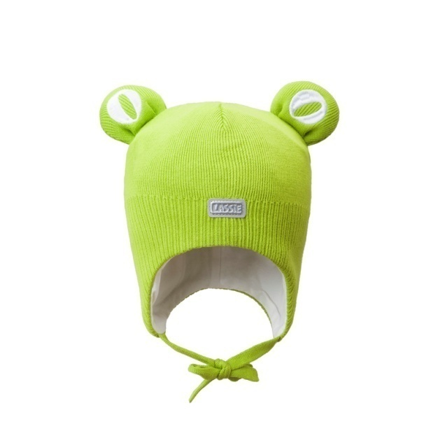
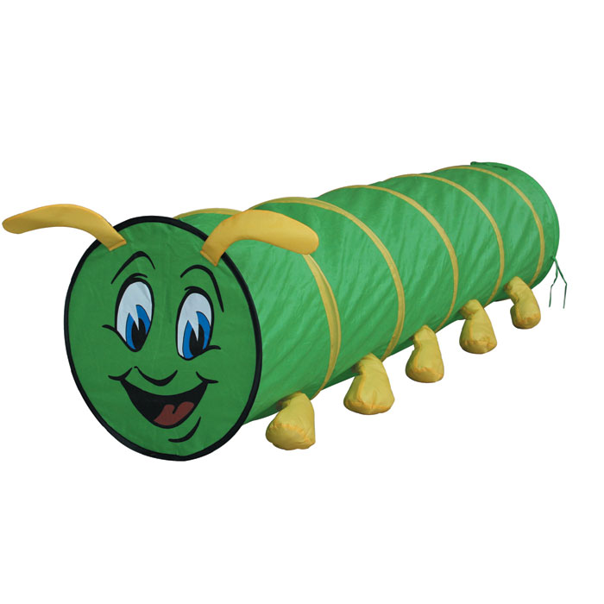
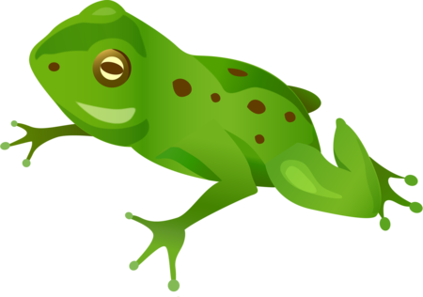

Slide 11
Лист – зелёный и трава, Ёлка зелена всегда. Жёлтый с синим мы смешаем – Цвет зелёный получаем.
У нас растёт зелёный лук И огурцы зелёные, А за окном зелёный луг И домики белёные. С зелёной крышей каждый дом, И в нём живёт весёлый гном В зелёных брючках новых Из листиков кленовых.

Slide 13
КРУГ
Посмотрите-ка вокруг! Пальчиком рисуем КРУГ. Куклы были вместе в ряд, А теперь в кругу сидят.
Наше солнышко в окне - Золотой круг в вышине. Круглый мячик здесь лежит, В ручки к вам он поспешит.

Slide 14
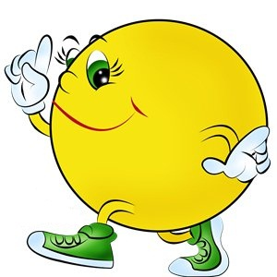
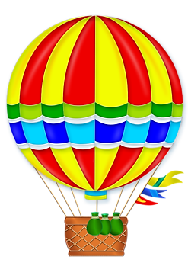
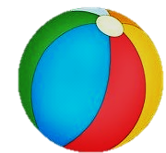
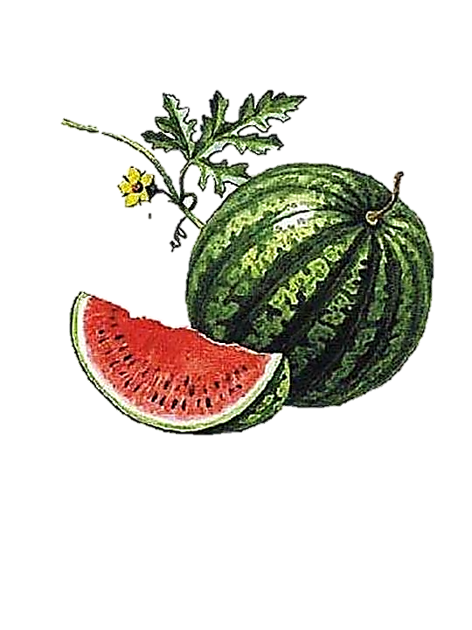
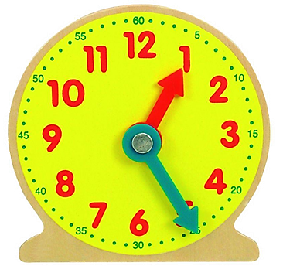
ВСЕ ЭТИ ПРЕДМЕТЫ ПОХОЖИ НА КРУГ.
НАЗОВИ ИХ .

Slide 15
КВАДРАТ
Познакомьтесь, вот КВАДРАТ! Он знакомству очень рад! В нём угла уже четыре, Нет его ровнее в мире:
Стороны четыре в нём, Две скрепляются углом. Круг в нем может разместиться, В куб он сможет превратиться.

Slide 16
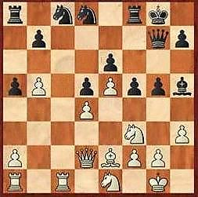
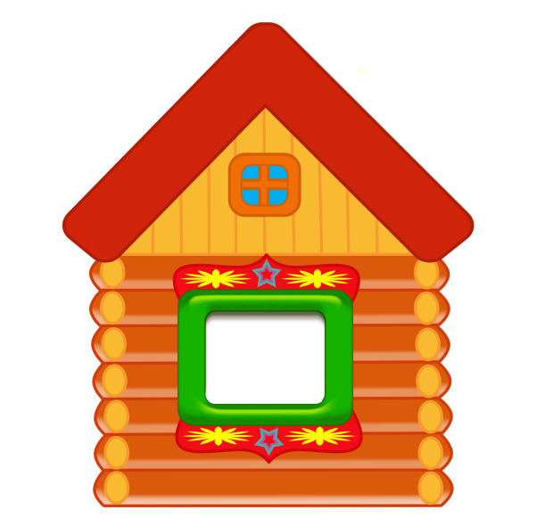
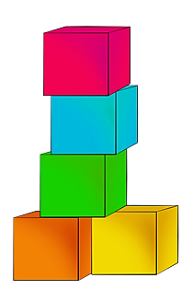
ВСЕ ЭТИ ПРЕДМЕТЫ ПОХОЖИ НА КВАДРАТ.
НАЗОВИ ИХ .

Slide 17
ТРЕУГОЛЬНИК
ТРЕУГОЛЬНИК - три угла, Посмотрите детвора: Три вершины очень острых - Треугольник – «остроносый».
Стороны в нем тоже три: Раз, два, три – ты посмотри. Треугольник мы рисуем, Знать теперь его мы будем.

Slide 18
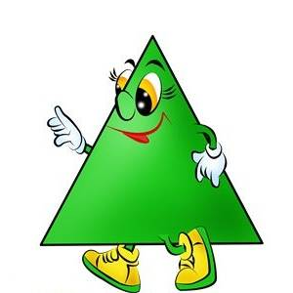
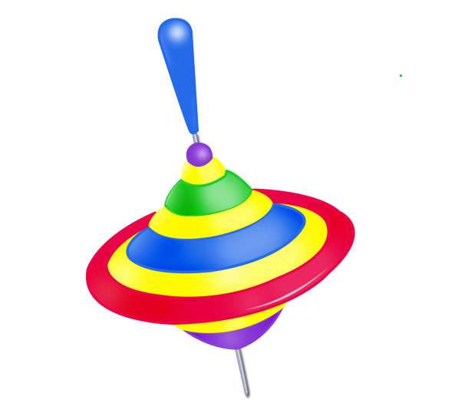
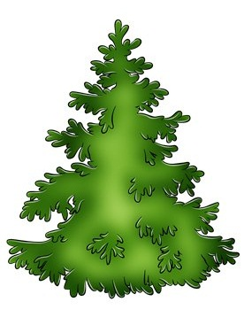
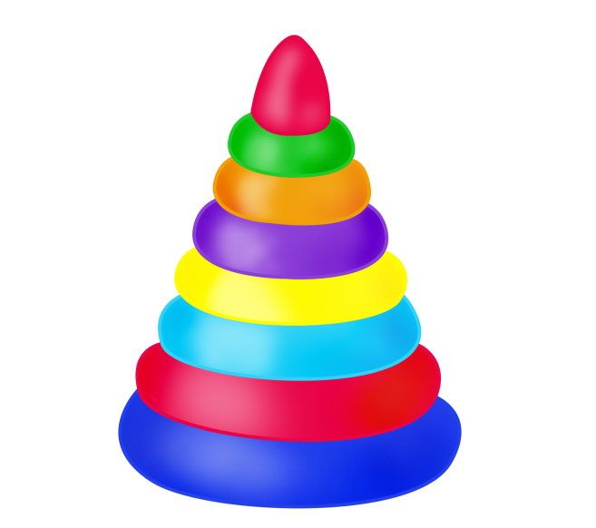
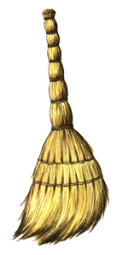
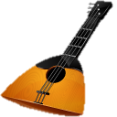
ВСЕ ЭТИ ПРЕДМЕТЫ ПОХОЖИ НА ТРЕУГОЛЬНИК.
НАЗОВИ ИХ .

Slide 19
ПРЯМОУГОЛЬНИК
Растянули мы квадрат И представили на взгляд, На кого он стал похожим Или с чем-то очень схожим? Не кирпич, не треугольник - Стал квадрат
ПРЯМОУГОЛЬНИК.

Slide 20
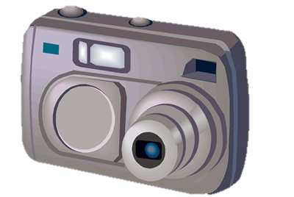
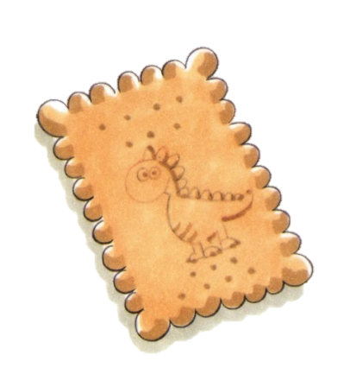
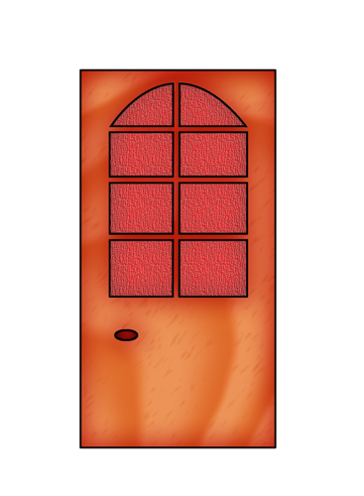
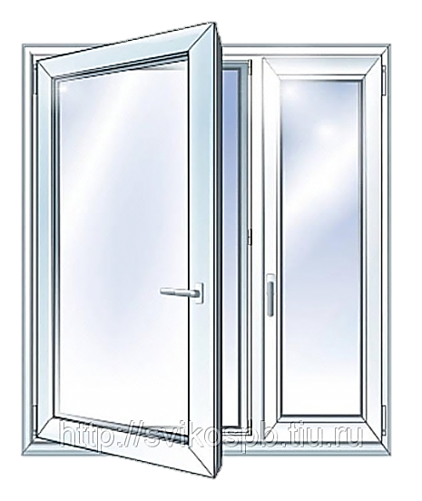
ВСЕ ЭТИ ПРЕДМЕТЫ ПОХОЖИ НА ПРЯМОУГОЛЬНИК.
НАЗОВИ ИХ .

Slide 21
ОВАЛ
Вот овальный огуречик, Из него и человечек Получиться может ловко: Ручки, ножки и головка.
Наш ОВАЛ нам сделать просто: Круг растянем – больше роста. Нет углов и нет сторон, Очень вытянутый он.

Slide 22
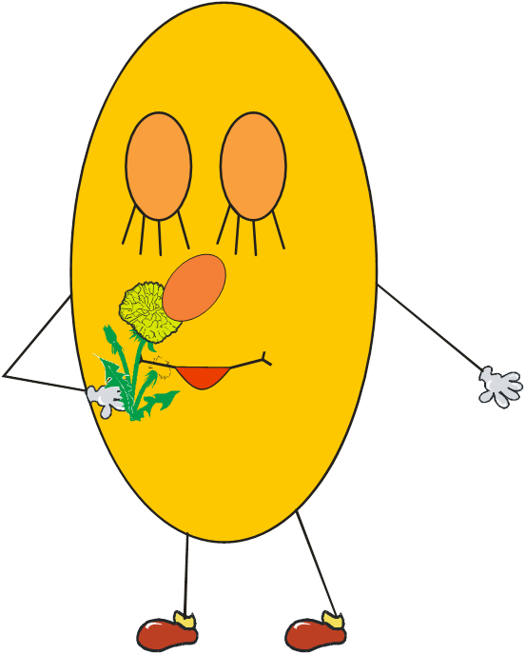
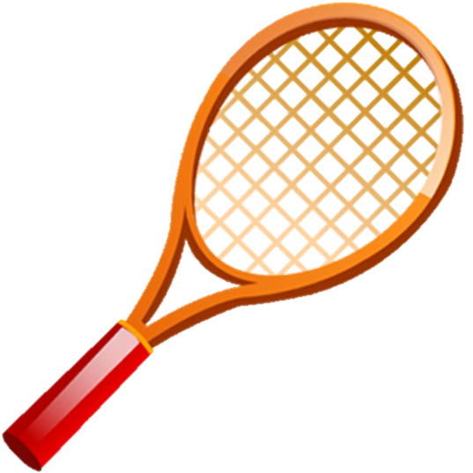
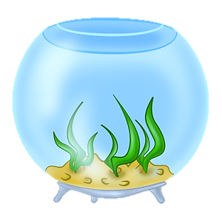
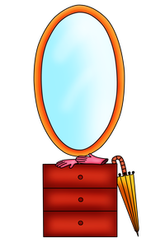
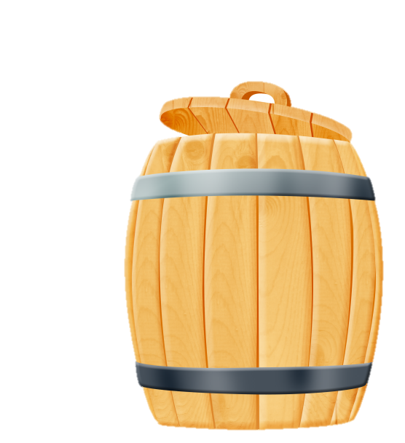
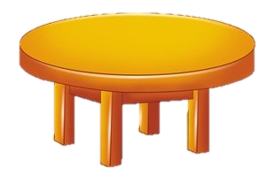
ВСЕ ЭТИ ПРЕДМЕТЫ ПОХОЖИ НА ОВАЛ.
НАЗОВИ ИХ .

Slide 23
А СЕЙЧАС МЫ ПРОВЕРИМ, ЧТО ВЫ ЗАПОМНИЛИ. ОТГАДАЙТЕ ЗАГАДКИ
ПРО ГЕОМЕТРИЧЕСКИЕ ФИГУРЫ.

Slide 24
Три вершины тут видны, Три угла, три стороны, - Ну, пожалуй, и довольно! - Что ты видишь? - ...

Slide 25
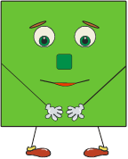
Он давно знаком со мной, Каждый угол в нем - прямой. Все четыре стороны Одинаковой длины. Вам его представить рад, А зовут его...

Slide 26
Нет углов у меня, И похож на блюдце я, На тарелку и на крышку, На кольцо, на колесо. Кто же я такой, друзья?

Slide 27
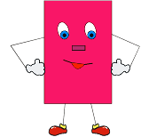
Что сейчас увидим мы? Все углы мои прямы, Есть четыре стороны, Но не все они равны. Я четырехугольник Какой? ...

Slide 28
Если взял бы я окружность, С двух сторон немного сжал, Отвечайте дети дружно - Получился бы ...

Slide 29
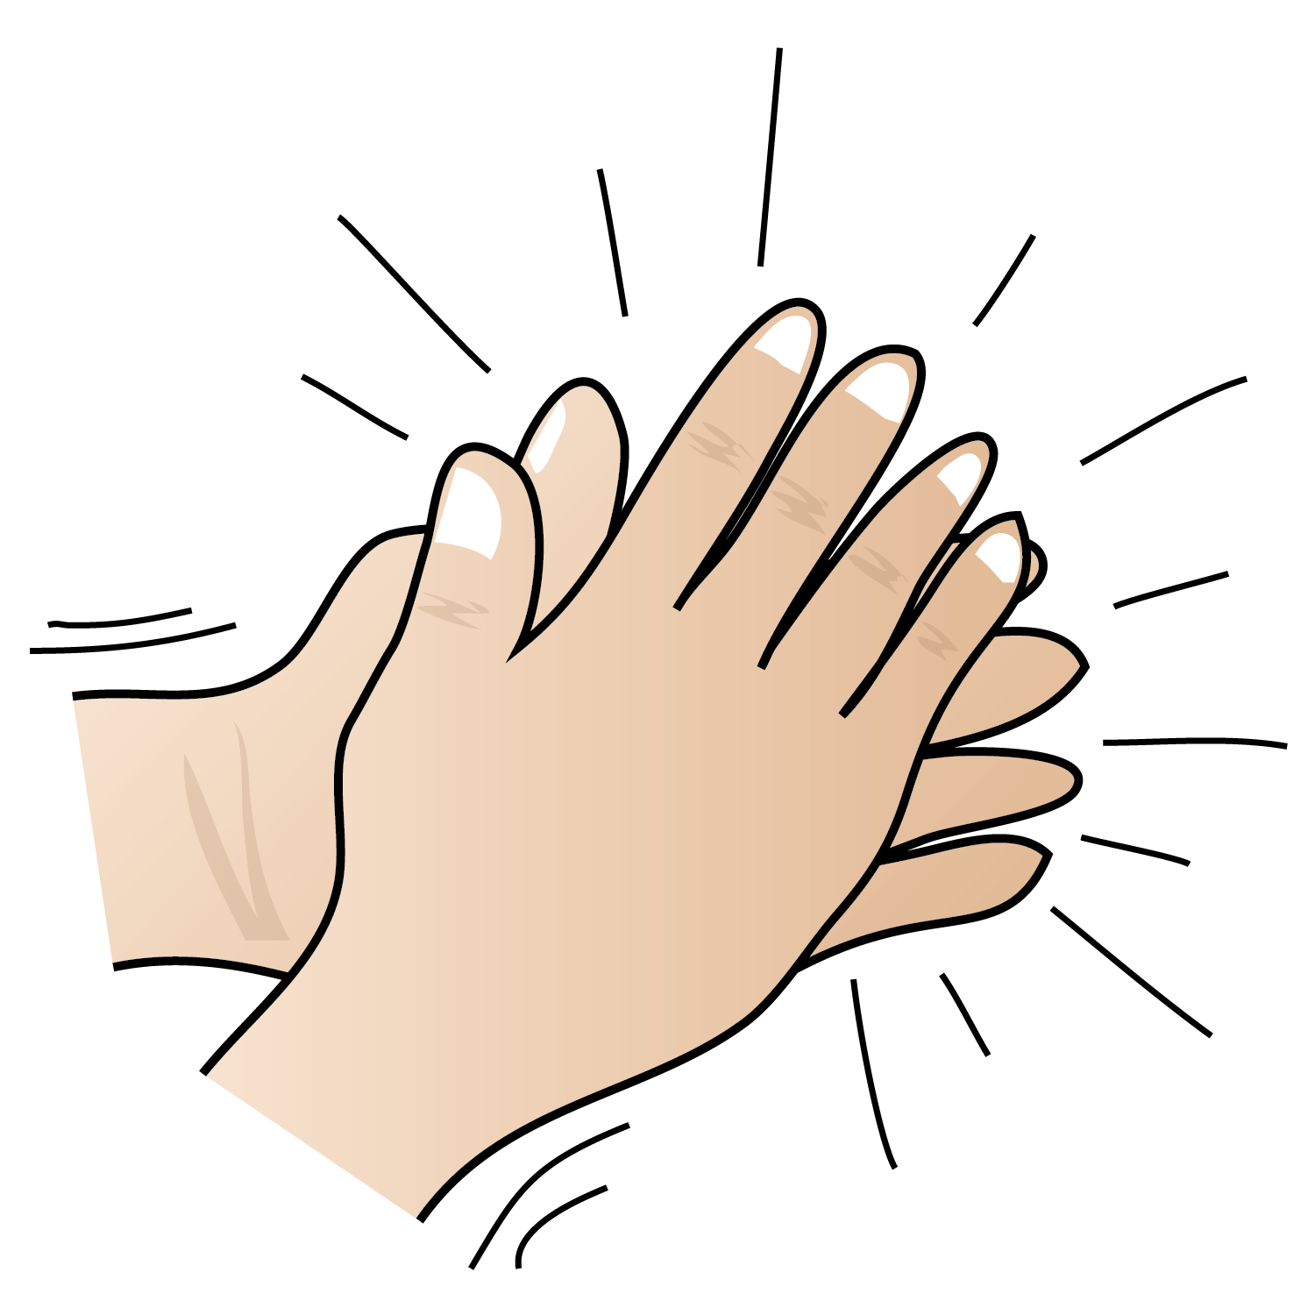
Ты справился!

Slide 31
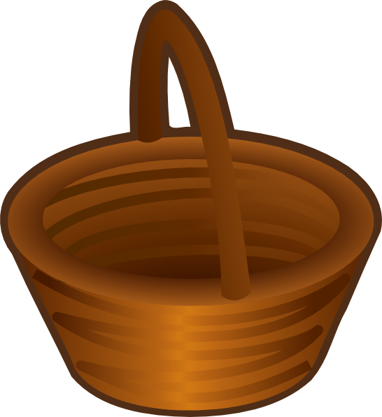
Сложи в корзинку маленькие фигуры (назови цвет и форму фигуры только потом кликай по ней)

Slide 32
Сложи в сундук большие фигуры (назови цвет и форму фигуры только потом кликай по ней)

Slide 33
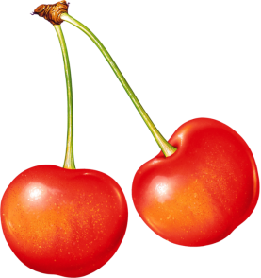
Выбери предметы только красного цвета, назови их и только потом кликай по ним

Slide 34
Выбери предметы только зелёного цвета, назови их и только потом кликай по ним

Slide 35
Выбери предметы только жёлтого цвета, назови их и только потом кликай по ним

Slide 36
Помоги Каркарычу выбрать предметы только синего цвета, назови их и только потом щёлкай по ним

